Slide 1
VITIS-RDA-VERSAL · 內部技術分享
AI Engine 高階講解
理解 AMD/Xilinx Versal 異質運算架構： PS 指揮 · PL 搬運 · AIE 計算
CASE STUDY
HARDWARE
SPEEDUP
1024 × 1024 2D FFT
Versal VCK190 / XCVC1902
23× (160 ms → 6.8 ms)

Slide 2
0 / SUMMARY
核心結論 · KEY TAKEAWAYS
看完這份簡報，你會帶走四件事
01
02
AIE = 2D 向量處理器陣列
異質系統三層分工
內建於 Versal 晶片，由 400 個 Tile 組成。每個 Tile 是一顆 VLIW SIMD vector processor，配備 32 KB local SRAM。
PS 下命令、PL 搬資料、AIE 算數學 。資料以 DDR 為中心流動，三層各司其職。
SoC · XCVC1902 · on VCK190
PS · PL · AIE · System Config
03
04
效能實證 ~23× 加速
邊緣端即時處理
Parallelism + Batching + PL Scheduling 三層優化疊加，2D FFT 從 160 ms 降至 6.8 ms。
讓 SAR、通訊基站等裝置的海量感測資料在板端第一時間消化，釋放後端傳輸頻寬與運算力。
Block 1 → 2 → 3 · 累積優化
Real-time On-board Processing

Slide 3
1.1 / HARDWARE
硬體層級 · 由外到內的三個尺度
先把名詞搞清楚：板 → 晶片 → 子系統
BOARD
L1 · 開發板
VCK190 Evaluation Board
SOC CHIP
實體評估板，包含電源、風扇與所有周邊介面，如同電腦主機板。
SUB-SYSTEM
L2 · SOC 晶片
AIE
XCVC1902 Versal ACAP
焊在板上的那顆晶片。Versal ACAP 是這顆晶片的家族系列統稱（如同 Intel Core i7）。
L3 · 晶片內部
AI Engine AIE
XCVC1902
晶片內部三大子系統之一（另有 PS 與 PL）。由 400 個微型運算單元（Tile）組成的 2D 計算陣列。
VCK190

Slide 4
1.2 / ACAP
ADAPTIVE COMPUTE ACCELERATION PLATFORM
一顆 Versal ACAP =PS + PL + AIE
內部同時整合了 CPU、FPGA、AI 陣列三種運算資源，AMD 用 ACAP 這個新詞與傳統 SoC 區隔。
PROCESSING SYSTEM
PROGRAMMABLE LOGIC
AI ENGINE
PS
PL
AIE
ARM Cortex-A72
FPGA Fabric
Vector Processor Array
CPU 子系統，Linux 跑在這上面。承擔流程控制與系統管理。
傳統 FPGA：LUT + FF + BRAM + DSP slice，硬體層客製化的資料路徑。
本報告主角。400 個 VLIW SIMD tile 組成的 2D 計算陣列。
適合做：
適合做：
自訂 datapath / I/O / bit-level ops
適合做：
控制流程 / I/O / 調度
高吞吐 / 可向量化 DSP

Slide 5
1.2 / ROLES
三層分工 · WHY THIS SPLIT?
為什麼不全給 PL 算？因為 AIE 算數學更快、更省功耗。
PL 也能做數學運算，但能效遠不如 AIE。把純數學丟給 AIE，PL 專心發揮它真正的強項：客製化資料路徑與位址邏輯。
內容 · WHAT'S INSIDE
擅長 · BEST AT
本案例任務 · THIS PROJECT
PS
流程控制 / I/O / 任務排程
下命令：載入 .xclbin、啟動 graph、觸發 PL kernel
ARM Cortex-A72 跑 Linux
Processing System
+ XRT runtime API
PL
自訂 datapath / 位址邏輯 / bit-level ops
搬資料：mm2s / s2mm / strided_mm2s 邊讀邊轉置
FPGA fabric
Programmable Logic
LUT / FF / BRAM / DSP slice
AIE
VLIW SIMD vector processor array
高吞吐 / 可向量化 DSP 運算
算數學：1024-pt FFT + Twiddle multiply
AI Engine

Slide 6
1.3 / AI ENGINE
WHAT IS AIE? · 由內看一次
AIE 是一座平行運算的流水線工廠
400
由數百個微型運算單元（Tile） 構成的 2D 陣列。每個 Tile 本質上是一顆 極度擅長平行數學運算的微型 DSP ，透過晶片內網路互相串接成流水線。
400 個 Tile，VCK190 上以 50 × 8 方格排列
TILES · ON XCVC1902
每個 Tile 跑到 1.3 GHz，搭配 VLIW + SIMD 平行運算
相鄰 Tile 間有專屬 Cascade Interface ，不經記憶體直接傳資料
每個 Tile 內建 32 KB SRAM ，單 cycle 存取、無需 refresh

Slide 7
1.3 / TILE
單一 TILE 的解剖 · INSIDE ONE TILE
一個 Tile = VLIW + SIMD + 32 KB SRAM
COMPUTE
CONTROL
每個 Tile 是一顆 超專業的小型 DSP
Vector Unit
Scalar Unit
VLIW
Very Long Instruction Word — 一條指令封裝多個運算 slot 同時下發，靠 compiler 安排併行。「 一張菜單同時點好幾道菜 」
SIMD 平行運算，1 cycle 多筆 MAC
分支、迴圈、條件判斷
MEMORY
INTERCONNECT
SIMD
Single Instruction Multiple Data — 一條指令同時對多筆資料運算。「 一聲令下全班同時做伏地挺身」
32 KB SRAM
DMA + Cascade
1.3 GHz
最高時脈，搭配 SIMD 達到極高 MAC throughput
Cascade
相鄰 Tile 間的直接資料管線，不經 memory
Local memory, 1-cycle access
搬資料到鄰居 / PL / DDR

Slide 8
1.3 / FIT
AIE 適合 / 不適合的工作 · WHAT FITS, WHAT DOESN'T
AIE 不是萬靈丹 ——規律 + 可向量化的數學才划算
+
−
適合 · Great fit
不適合 · Poor fit
FFT / FIR / 矩陣乘法
CNN 推理（卷積、ReLU）
波束成形 (Beamforming)、雷達訊號處理
任何「串流 + 可向量化」的 DSP pipeline
高度控制流程的運算（分支多）
不規則記憶體存取 pattern
需要作業系統 / 系統呼叫
單一、不連續、非串流式的快速運算

Slide 9
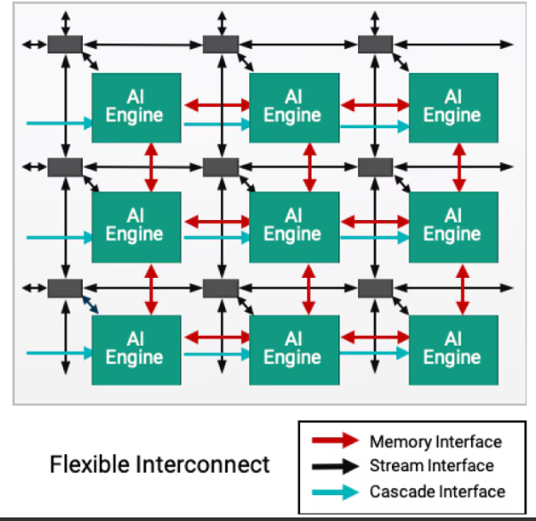
2 / CASE
應用案例先導 · WHY THIS PROJECT?
用 AIE 加速 1024 × 1024 2D FFT
選一個經典的高吞吐量 DSP 演算法當案例。完整 end-to-end 架構：PS 排程 + PL 資料搬運 + AIE 計算，三層完美分工。
Cooley-Tukey 演算法把 2D FFT 拆解成兩個獨立的 1D FFT graph： Column FFT 與 Row FFT 。
INPUT
FFT SIZE
HARDWARE
8 MB
1024-pt
VCK190
complex
x2 stages
XCVC1902
AIE flexible interconnect · memory / stream / cascade

Slide 10
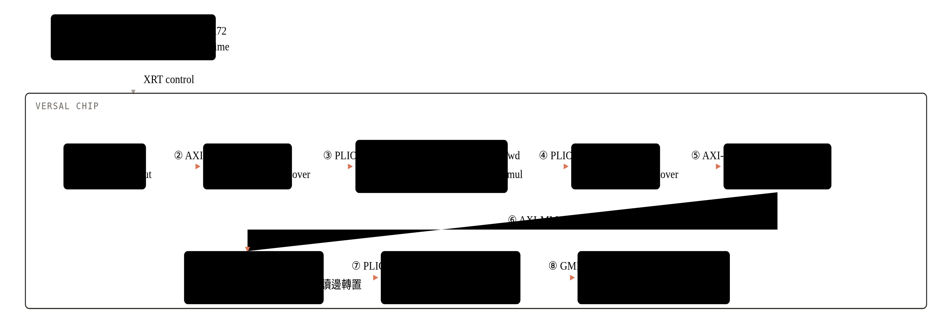
2 / DATAFLOW
互動式資料流圖 · CLICK ANY BLOCK
資料以 DDR 為中心流動 ——PS 不在資料路徑上
點擊區塊查看 · ← → 切換步驟
DDR
PL (FPGA)
AIE
PS (control only)
※ 三個 DDR 區塊代表同一塊物理記憶體的不同狀態
[ tip ]
點擊上方任一區塊查看該步驟說明
資料流：DDR → PL → AIE → PL → DDR → PL → AIE → DDR。PS 只在背後下命令，不碰真正的資料。

Slide 11
2.1 / PS
LAYER 1 OF 3 · 指揮中心
ROLE · 指揮中心
Processing System
PS 下命令
PS
ARM Cortex-A72 上跑 Linux，透過 XRT runtime 載入 .xclbin、啟動 AIE graph、觸發 PL kernel。 PS 不在資料路徑上，只負責背後排程。
本案例的 PS 具體任務
主要原始碼
啟動 Linux 並執行 host.exe
› sw/host.cpp
› sw/aie_control_xrt.cpp
從 SD 卡讀入 8 MB 測試輸入陣列至 DDR
› sw/fft_acc_mult_twd.cpp
透過 XRT API 載入 .xclbin
啟動 AIE Graph，在迴圈中觸發 PL 搬運任務
關鍵概念
PS 是異質系統的大腦 ，不是搬運工。所有 PS ↔ AIE / PL 的互動都透過 XRT runtime API 完成： device.load_xclbin() → xrt::kernel() → .start() → .wait()
等所有 kernel 算完，把結果寫回 SD 卡

Slide 12
2.1 / PL
LAYER 2 OF 3 · 搬運專員
PL 搬資料 —— 而且不只是笨笨地搬
ROLE · 搬運專員
Programmable Logic
PL
PL 把 DDR 上 memory-mapped 的資料轉成 AXI-Stream 餵 AIE，再把 AIE 算完的結果寫回 DDR。它真正強大的地方在於： 能在搬運過程中做硬體層的位址運算與轉置 。
本案例的 PL 具體任務
主要原始碼
mm2s · 從 DDR 抓 column 資料，串流給 AIE
› hls/mm2s.cpp
› hls/s2mm.cpp
s2mm · 接住 AIE 算完的 column 結果，寫回 DDR
› hls/fft_strided_mm2s.cpp
strided_mm2s · 用跳躍式位址（stride=1024） 邊讀邊轉置 ，餵給 AIE 做 row FFT
強大之處
strided_mm2s 能一邊讀、一邊在硬體層直接轉置 ，立刻用無延遲串流餵給 AIE。這種客製化 Datapath 只有 PL 做得到。

Slide 13
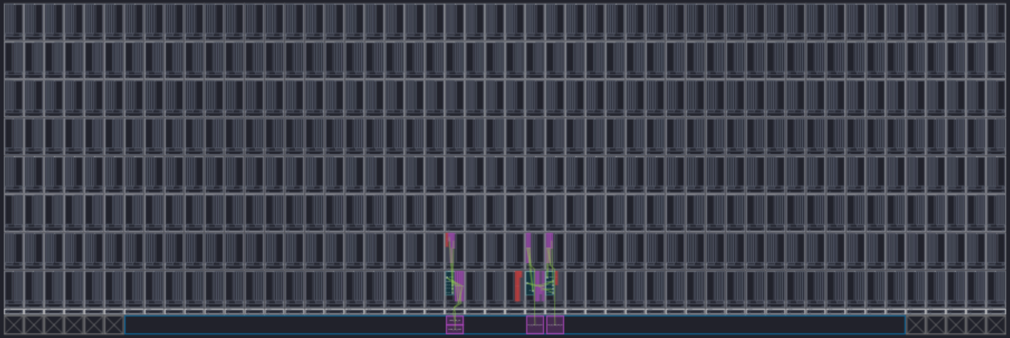
2.1 / AIE
LAYER 3 OF 3 · 計算引擎
ROLE · 計算引擎
AI Engine
AIE 算數學
AIE
兩階段 Graph，分別跑在不同的 Tile 區塊，可以管線化重疊執行。Compiler 自動把 kernel 映射到實體 Tile、規劃硬體繞線。
本案例的 AIE 具體任務
Col 階段 · Tile (24,0)–(27,2) 收串流 → 1024-pt FFT → 乘 twiddle → 丟出串流
Row 階段 · Tile (24,3)–(27,4) 收轉置串流 → 1024-pt FFT → 經 GMIO 直寫 DDR
Col 與 Row 不同 Tile，可管線化重疊
COMPILER 最佳化策略
AIE Compiler 把互相通訊的 Tile 擺在鄰近位置 ，利用直連的 Cascade Interface 打造零延遲流水線。圖中彩色區塊就是 placement + routing 後實際被使用的 Tile。

Slide 14
3 / OPTIMIZATION
三個正交的優化旋鈕 · THREE ORTHOGONAL KNOBS
把 23× 加速拆開：三招疊加
這三招解決的瓶頸不同、可獨立或組合啟用。組合起來就是 Block 1 → 2 → 3 的累積優化。
KNOB 01 · SPACE
KNOB 02 · TIME
KNOB 03 · CONTROL
Parallelism 空間平行化
Batching 時間批次化
PL Scheduling 硬體自排程
參數 · N_PARAL
參數 · N_BATCH_FFT
由 PL 直接 orchestration
同一條 pipeline 複製為 N 份並行執行，吞吐量近似線性提升至 N 倍。
同一 pipeline 連續處理 N 筆資料後才回報，攤平 kernel 啟停與通訊 overhead。
不再讓 PS 軟體輪流觸發兩階段；改由 PL 在 AIE 計算當前批次時同步 prefetch 下一批。
成本： Tile 佔用量 × N。 需引入橋接 kernel (distributer / collector) 處理分流與合流。
效果： Col / Row 兩階段 pipeline 重疊。 消除 PS 介入的 XRT round-trip overhead。
成本： 共用同一組 Tile，幾無額外硬體成本。 單筆延遲略增。

Slide 15
3 / RESULT
效能實證 · THE NUMBERS
從 160 ms 到 6.8 ms ——把 23 倍速度榨出來
BLOCK · 配置
TOTAL
VS BLOCK 1
~23 ×
Block 1 · 基準線
160 ms
1.0×
無任何優化
Block 2 · 混合優化
83 ms
~1.9×
Row 加 paral + 兩階段加 batch
Block 3 · 全面優化
6.8 ms
~23×
2D FFT 總耗時： 160 ms → 83 ms → 6.8 ms
+ Scheduling by PL（硬體自排程）
相對於 Block 1 (無任何優化) 的基準線

Slide 16
4 / CONCLUSION
技術總結 · TAKEAWAYS
為什麼 AIE 值得學？因為它代表「計算下沉到邊緣」
CORE · 運算核心
SYSTEM · 系統分工
PERF · 效能實證
2D VLIW SIMD 向量處理器陣列
PS 指揮 → PL 搬運 → AIE 計算
23× 加速 160 ms → 6.8 ms
Versal 內建的高吞吐 DSP 引擎。每個 Tile 32 KB SRAM 單 cycle 存取，是為串流式演算法量身打造。
三層各司其職、互不越界。 PL 的 strided_mm2s 邊讀邊轉置 是異質系統設計的點睛之筆。
Parallelism + Batching + PL Scheduling 三層優化疊加。資料抵達時機與計算密度同等重要。
實現邊緣端即時處理 (Real-time On-board Processing) ，讓 SAR / 通訊基站等海量感測資料能在板端第一時間消化。
應用目標

Slide 17
VITIS-RDA-VERSAL · END OF BRIEFING
Q & A
PS 下命令 · PL 搬資料 · AIE 算數學 — 三層各司其職，是 Versal 異質運算的本質。
REFERENCES
SOURCE
HARDWARE
notes.md · code_map.md
vitis-rda-versal · replica_fft branch
Versal VCK190 / XCVC1902

